Slide 1

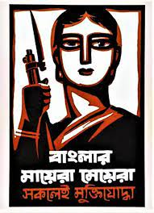
বীরাঙ্গনা
নারী
একাত্তরের রণাঙ্গন
গর্জে উঠা
ত্যাগ
আর্তনাদ
রণাঙ্গনের নারী
আঁচলে রাইফেল
নরপিচাশ
নির্যাতন
পূর্ব পাকিস্তান > বাংলাদেশ
অবিচার
ধর্ষন

Slide 2

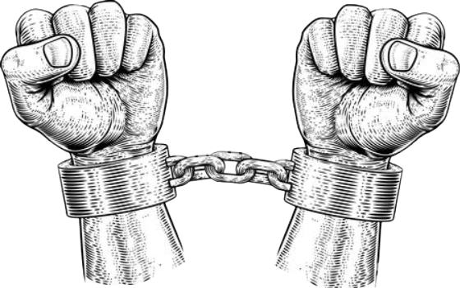
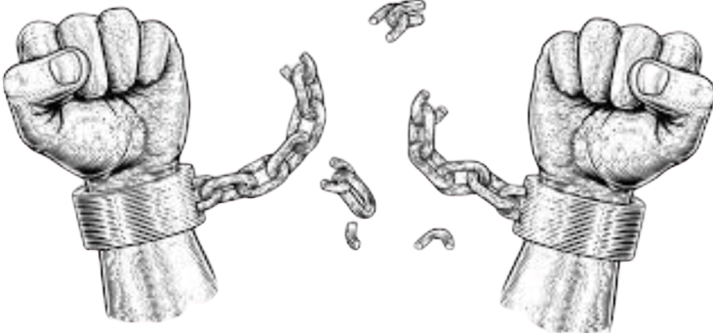
এপ্রিল, সূচনা এক বিভীষিকাময়
যাত্রার

Slide 3

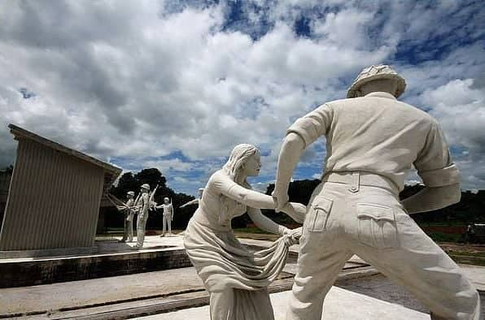
পাক বাহিনীর ষড়যন্ত্রের প্রতিচ্ছবি

Slide 4
“ নিয়াজী জওয়ানদের অসৈনিকসুলভ, অনৈতিক এবং কামাশক্তিমূলক কর্মকাণ্ডে উৎসাহিত করতেন। চোখে শয়তানের দীপ্তি নিয়ে জিজ্ঞেস করতেন ‘গত রাতে তোমার অর্জন কি শেরা?’ অর্জন বলতে তিনি ধর্ষণকে বোঝাতেন। ”
- আব্দুর রহমান সিদ্দিকি
ব্রিগেডিয়ার, পাকিস্তানী সেনাবাহিনী

Slide 5
“ তুমি কখনোই আশা করতে পারো না, একজন মানুষ পূর্ব পাকিস্তানে বাস করবে, যুদ্ধ করবে, মারা যাবে আর শারীরিক চাহিদা মেটাতে যাবে ঝিলামে। ”
- লে. জে. এ. এ. কে. নিয়াজি

Slide 6
“ খান সেনাদের মহিলাদের উপর ঝাঁপিয়ে পড়ার নির্দেশ দেন শেখ নিয়াজি। নির্দেশ আমান্য করার জন্য লেখকের সামনেই পিস্তল বের করে এক বাঙালি অফিসারকে গুলি করেছিলো নিয়াজি। পরের দিন সকালে, একজন বাঙালি অফিসার মেজর মুস্তাক কমান্ড সদর দপ্তরের এক বাথরুমে নিজ মাথায় গুলি করে আত্মহত্যা করেন। ”
- খাদিম হোসেন রাজা
পাকিস্তানী জেনারেল

Slide 7

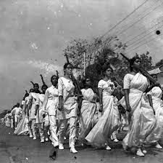
মুক্তিযোদ্ধা নারী

Slide 8
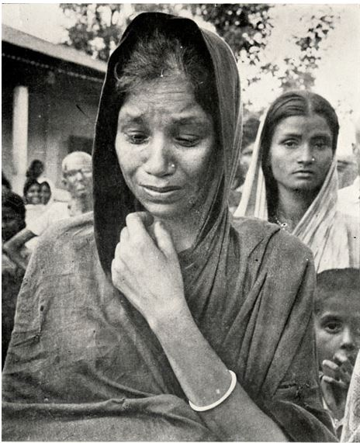
মুক্তিযোদ্ধা নাকি বীরাঙ্গনা?

Slide 9
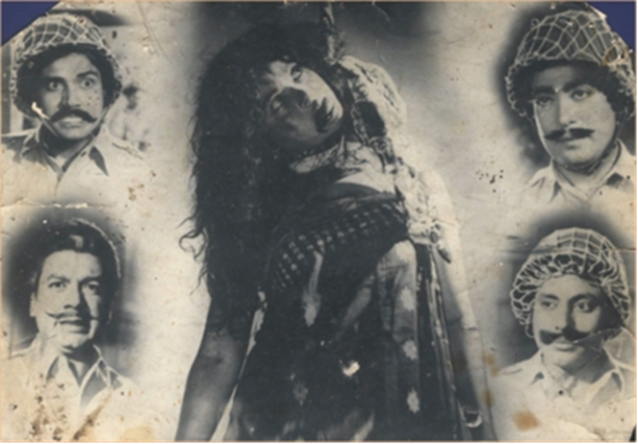
নির্যাতনের পরিপন্থী
পথ

Slide 10


সাহিত্যের দৃষ্টিকোণ

Slide 11
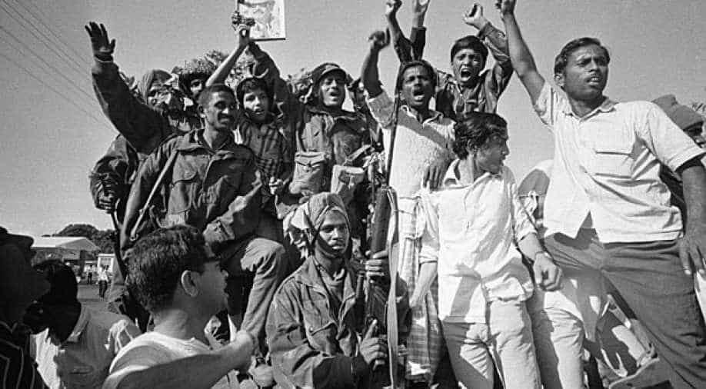

বীরাঙ্গনা
বিজয়

Slide 12
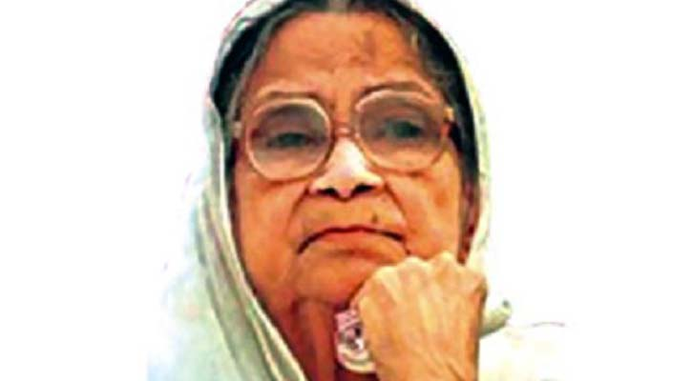
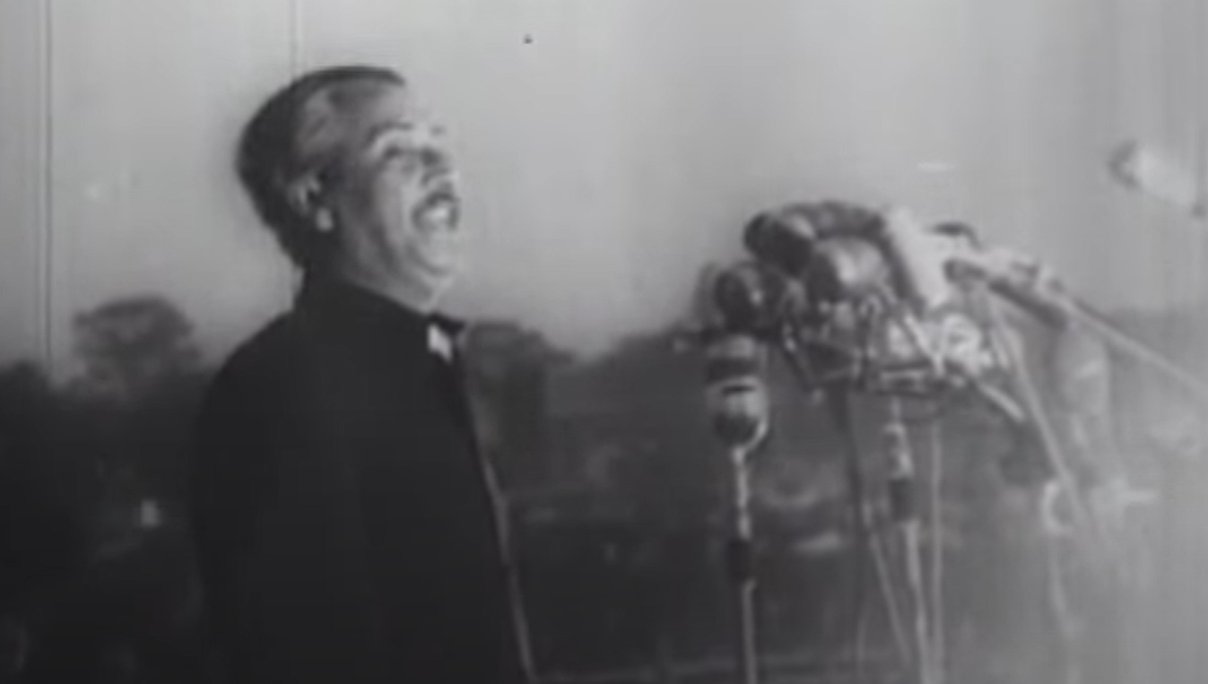
সুফিয়া কামাল
বঙ্গবন্ধু

Slide 13
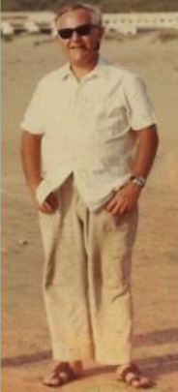
১. গর্ভপাত অধ্যাদেশ
লক্ষাধিক গর্ভপাত সম্পন্ন হয়।
প্রায় ২৫ হাজার শিশু জন্মগ্রহন করে।
২. আন্তর্জাতিক দত্তক আইন
৫টির বেশি দেশে শিশুদের দত্তক প্রদান করে সুন্দর জীবন দান করা হয়।
ড. জিওফ্রে ডেভিস

Slide 14
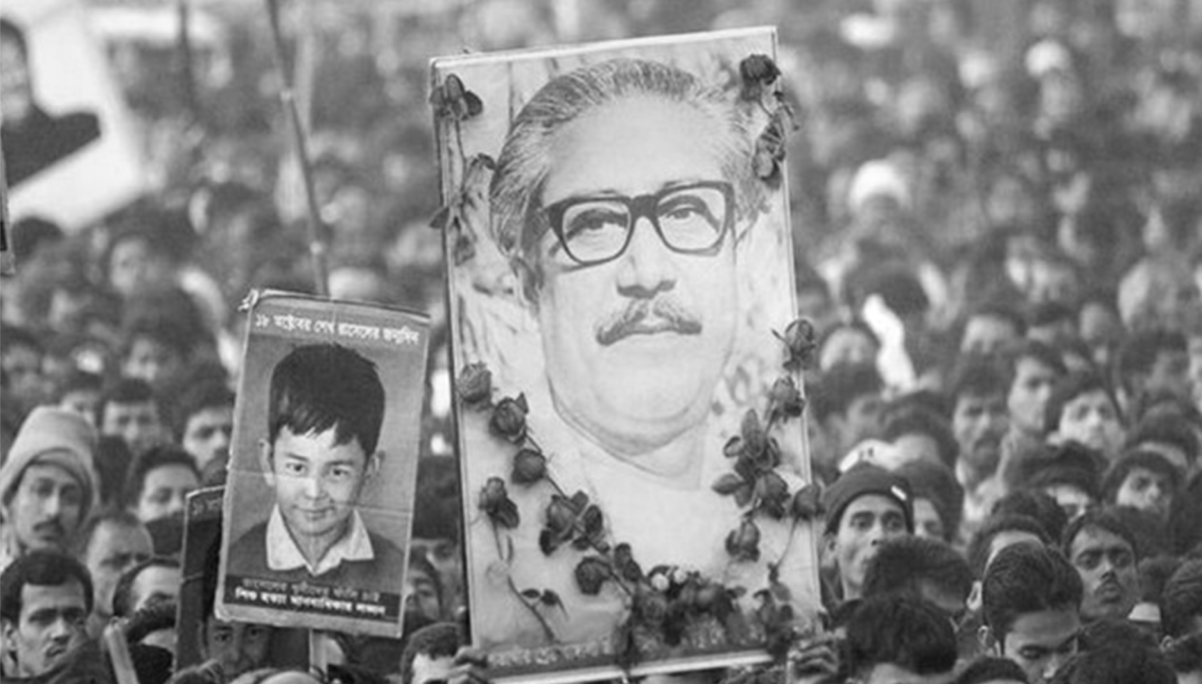

Slide 15
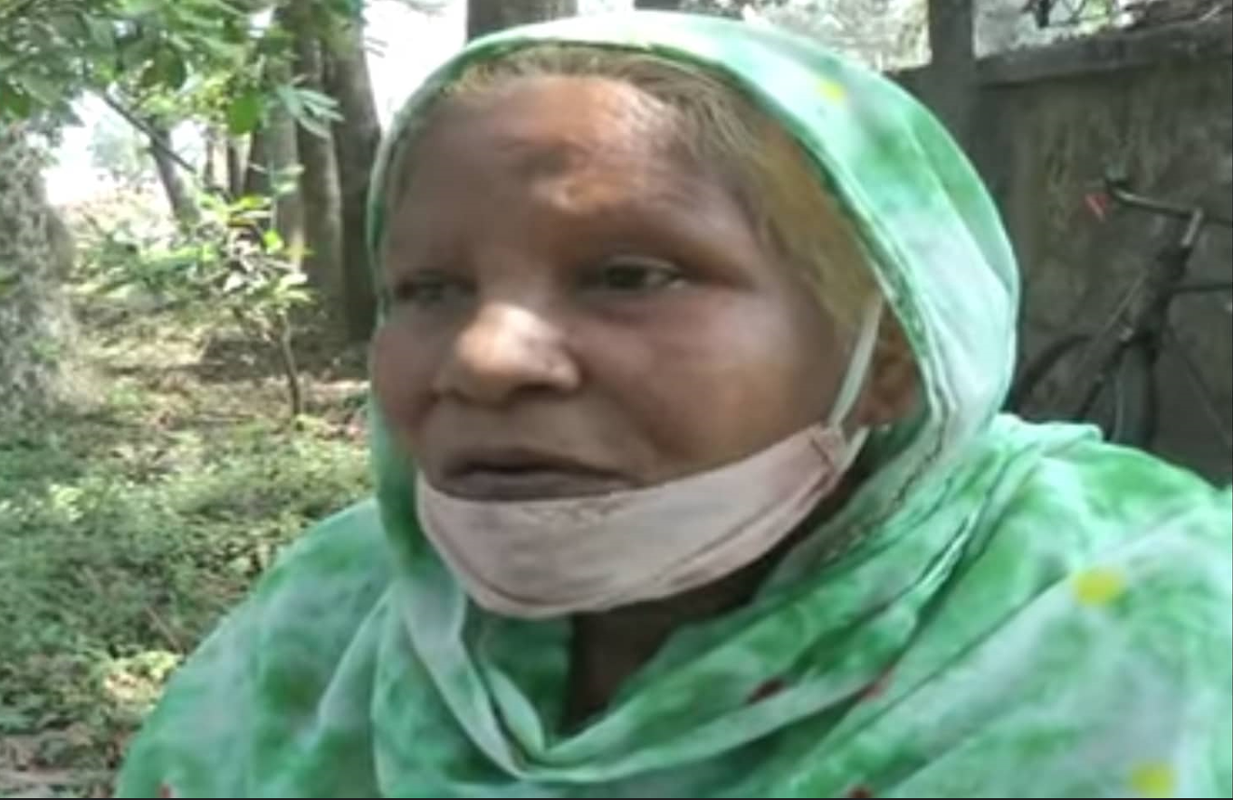
স্বাধীন বাংলায়
তারা আজ বিড়ম্বনায়
২০১৪
2015
2016
2021

Slide 16

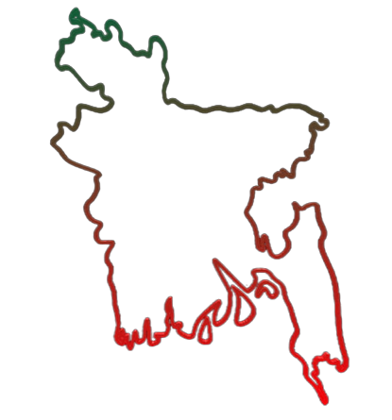
প্রতিশ্রুতি ও বাস্তবতা​

Slide 17
ধন্যবাদ

